Slide 1
CRESUS LORRAINE Point Conseil Budget Année 2022
Tableau de Synthèse
Nombre Accueils 2022
Nombre Rendez-Vous 2022
Rendez-Vous en Présentiel
Interventions
Statistiques CRESUS depuis la Création
Tranches d'Age
Situation Familiale Sans Personne à Charge
Situation Familiale Avec
Enfant
Formations
Statistiques Banque de France Niveau National
Tableau Situation Professionnelle
Graphique Situation Professionnelle
Motifs de Rendez-
Vous
Statistiques Formations
Statistiques Banque de France
Région Grand Est
Motif de Fin d’Accompagnement
Situation Sociale
Situation Budgétaire
Tableau
Service Proposé
Graphique
Service Proposé

Slide 2

Tableau de Synthèse du Ministère
Pas de statistiques sur les personnes sans Suivi (1 seul RV)
Les Statistiques du Ministère ne portent que sur les personnes ayant au moins 2 RV (suivi dans le cadre du PCB)
Retour Sommaire

Slide 3

Nombre d’Accueils en 2022
Retour Sommaire

Slide 4
Nombre de Rendez-Vous
Genre | Nombre de RV | Pourcentage
Femme | 541 | 44,16%
Homme | 684 | 55,84%
Total général | 1225 | 100,00%
Retour Sommaire

Slide 5
Rendez-Vous 2022 en Présentiel
Genre | Nombre | Présence au RV | %
Femme | 279 | Présent | 40,00%
Femme | 32 | Non Présent | 5,00%
Homme | 350 | Présent | 51,00%
Homme | 28 | Non Présent | 4,00%
TOTAL ACCUEILS | 689 |  | 100,00%
90% des Premiers RV ont lieu en Présentiel
Retour Sommaire
Retour Sommaire

Slide 6
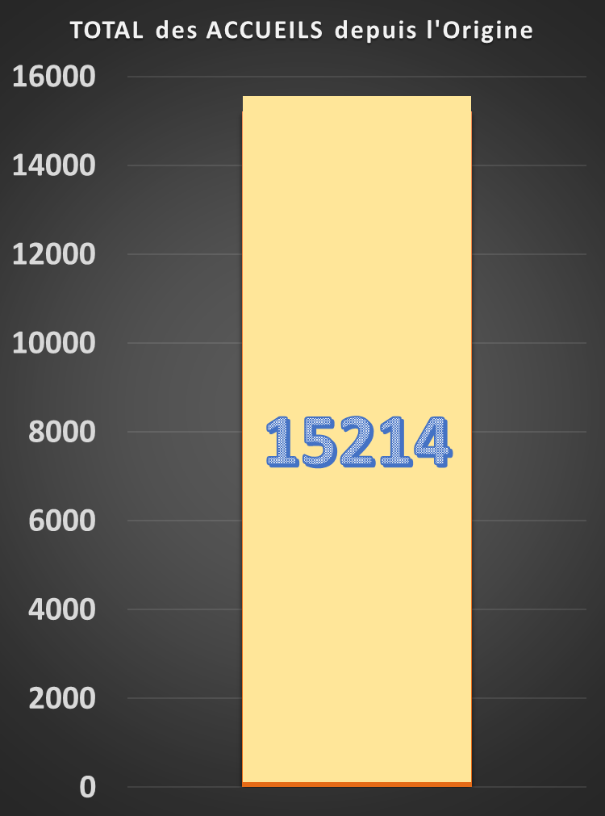
TOTAL des ACCUEILS depuis la CREATION de CRESUS LORRAINE
2022 représente une baisse de 48% par rapport au pic de 2015
Cresus Moselle a été créée le 3 Novembre 2003, soit une moyenne d’environ 790 Contacts annuels.
Retour Sommaire

Slide 7
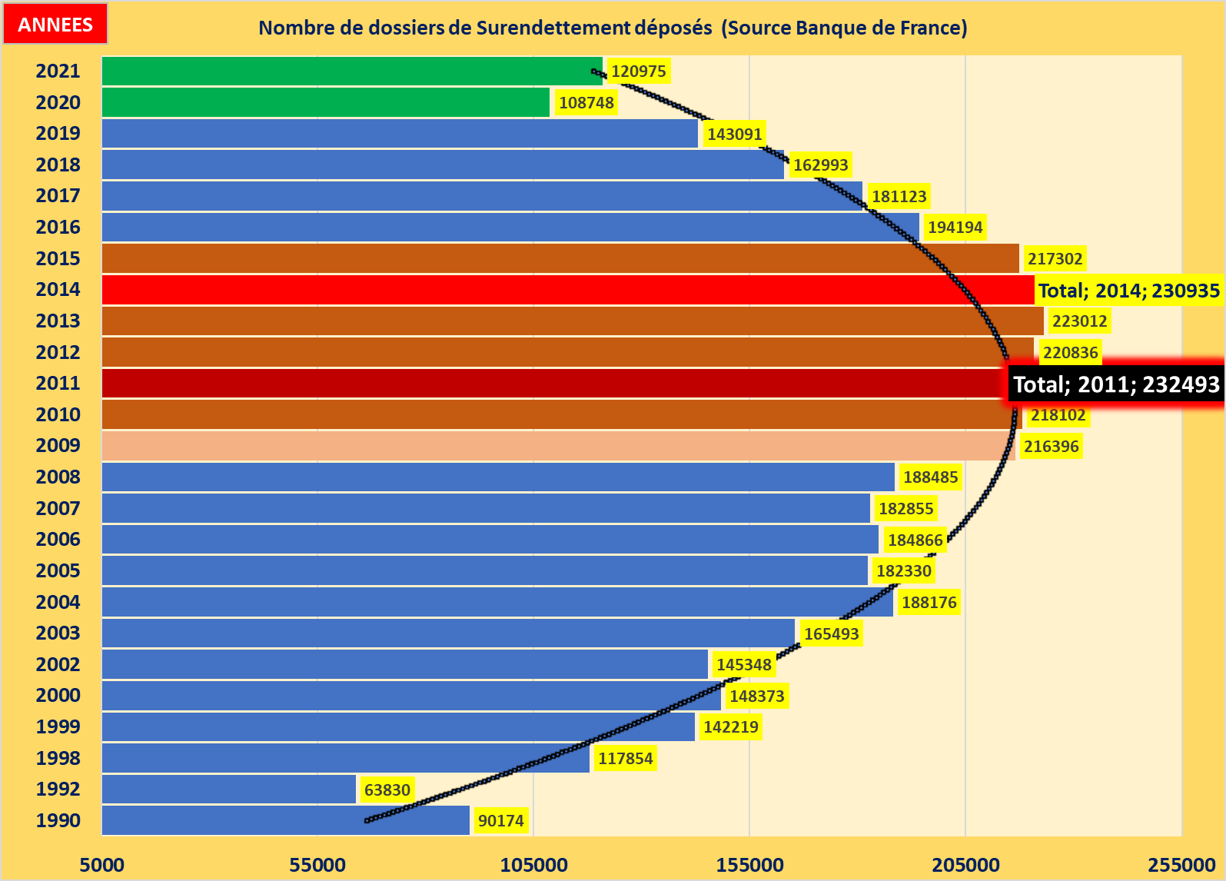
Depuis le pic de 2011, la baisse est continue : 2021 représente un baisse significative de 48% du nombre de dossiers déposés.
Retour Sommaire

Slide 8
Surendettement : les adultes isolés en première ligne !
La Banque de France vient de publier une étude sur le surendettement en 2022.
Si, en France, le nombre de dossiers a baissé, le Grand Est apparait toujours comme l’une des régions les plus touchées.
Notamment dans les Vosges, bien au dessus de la moyenne nationale. La Haute Marne, la Marne et l’Aube ont également un nombre de dossiers bien supérieur à la moyenne nationale.
9311 dossiers ont été déposés dans la région Grand Est en 2022.
En Moselle et dans l’Aube, l’endettement médian (hors immobilier) des ménages est particulièrement élevé avec respectivement 17 351 Euros et 16 782 Euros.
Les personnes qui ne peuvent plus faire face à leurs dettes sont souvent des adultes isolés ; dans le Grand Est, les femmes seules représentent plus de 18 % des ménages surendettés.
Au niveau Régional, 28 % des surendettés sont au chômage.
Dans la catégorie « Inactifs », les retraités, qui représentent 15 % des surendettés, sont les premières victimes du surendettement.
Retour Sommaire

Slide 9
Tranche d’Age par Genre
Retour Sommaire

Slide 10
Situation Familiale Sans Personne à Charge
Retour Sommaire

Slide 11
Situation Familiale Avec Enfants
Retour Sommaire

Slide 12
Situation Professionnelle
Retour Sommaire

Slide 13

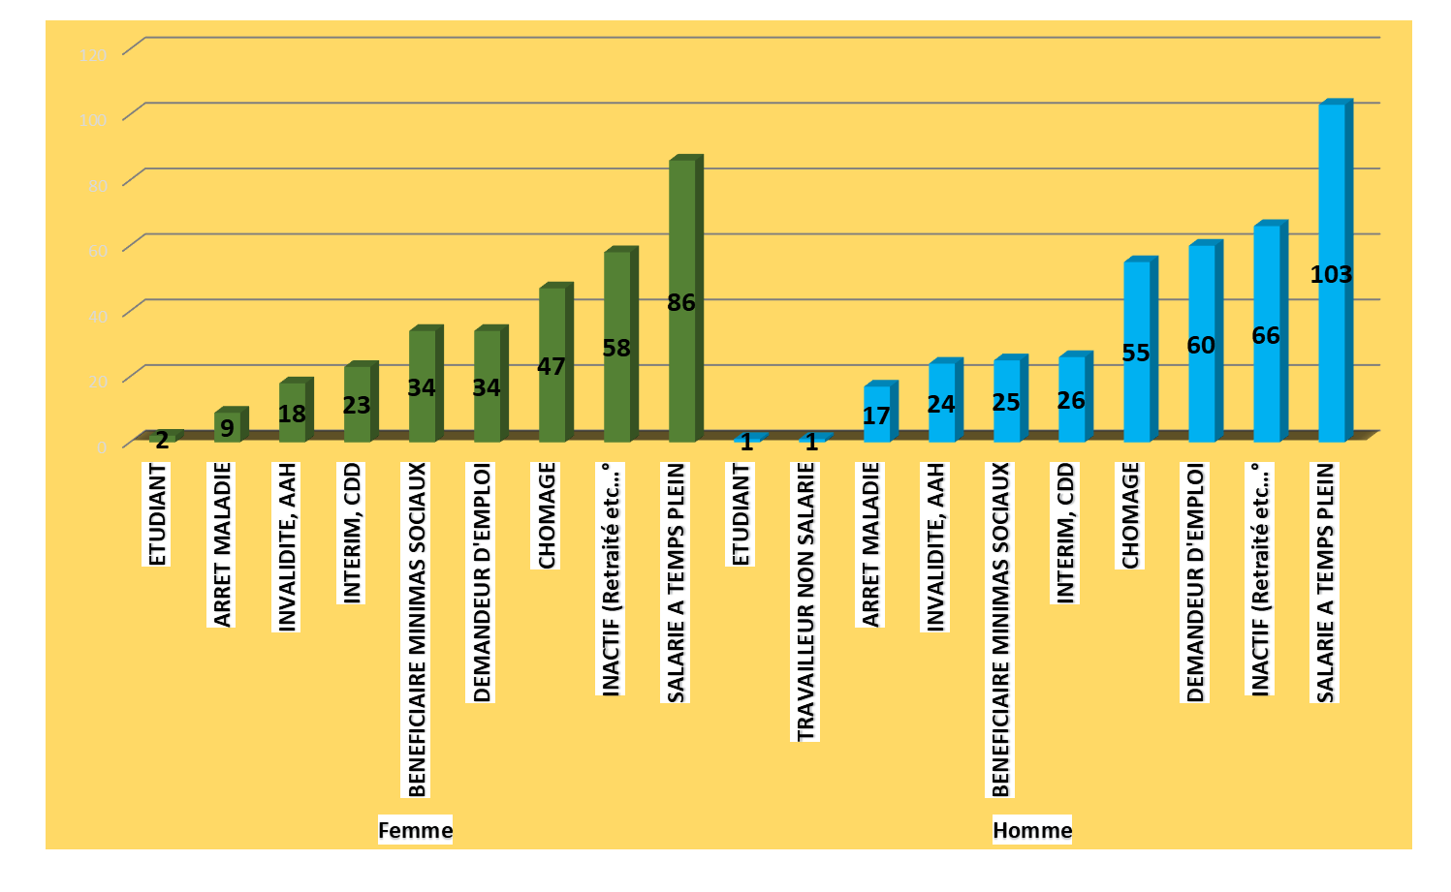
Graphique Situation Professionnelle par Genre
Retour Sommaire

Slide 14
Motifs de Rendez-Vous par Genre
Retour Sommaire

Slide 15
Situation Sociale
Retour Sommaire

Slide 16
Situation Budgétaire
Retour Sommaire

Slide 17
Nombre de Contacts Sans Suivi
Retour Sommaire

Slide 18
Contacts avec Suivi
Retour Sommaire

Slide 19
Retour Sommaire

Slide 20
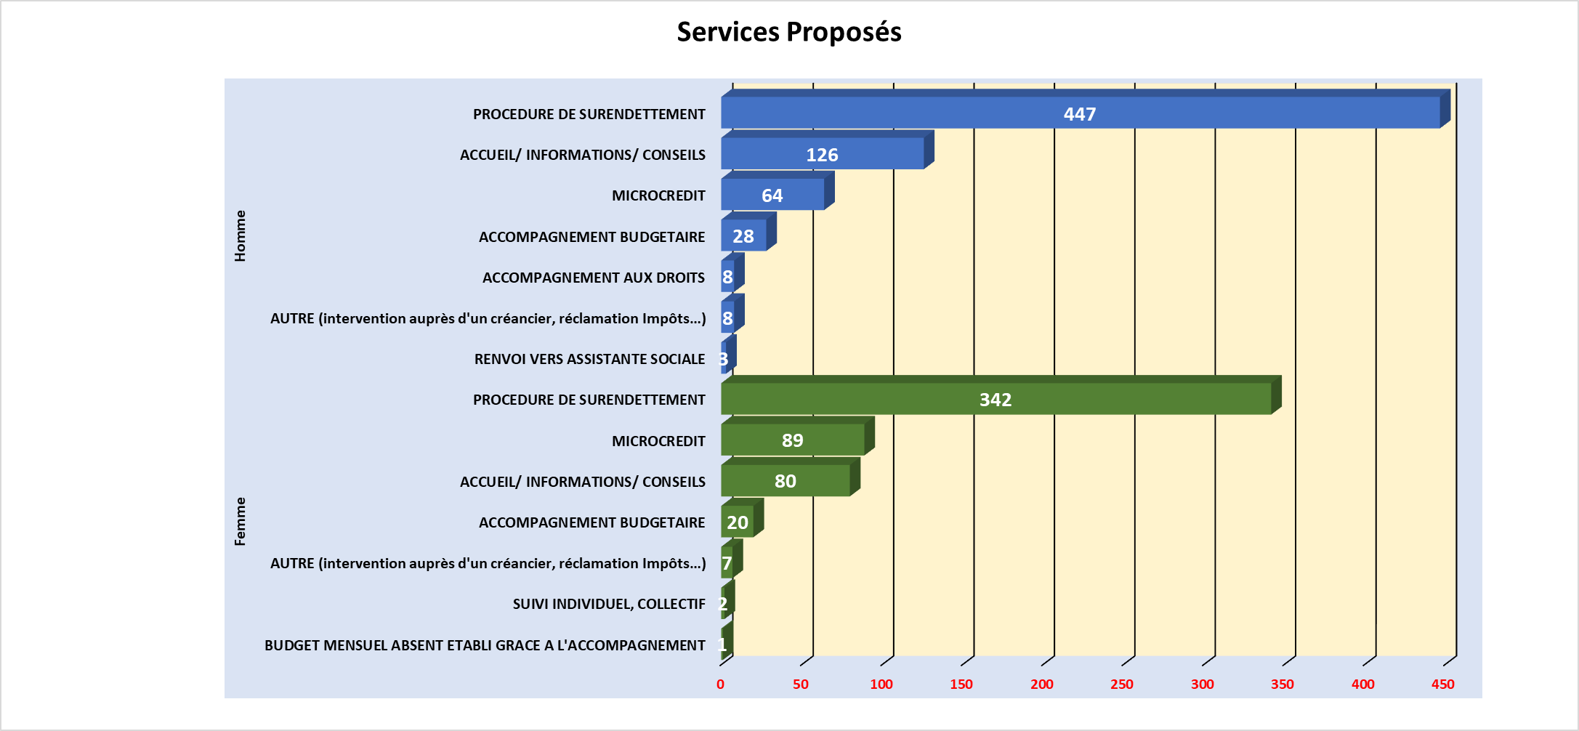
Services Proposés dans le cadre du Point Conseil Budget
Retour Sommaire

Slide 21
Interventions et Formations Préventives
Le volet prévention de notre association s’est poursuivi en 2022 essentiellement pour la Mission locale dans le cadre de la Garantie Jeune ainsi que pour les adultes de l’AFPA en formation, reconversion ou intégration.
Les interventions au profit des jeunes de la Mission Locale se sont, à nouveau, déroulées en présentiel mais à un rythme moins soutenu en raison des aménagements apportés au dispositif initial.
Les interventions auprès de l’AFPA se sont poursuivie sur Metz, Saint Avold et Yutz, toujours avec la même attention .
Les thèmes abordés, toujours sous l’angle pratique, traitaient des moyens de paiement, de la banque, du crédit, du budget ainsi que des principaux organismes institutionnels ( CAF, CPAM, Pole Emploi, MDPH (Maison départementale des personnes handicapées)…..).
Ces sujets continuent à susciter l’intérêt des jeunes qui vont, pour la plupart, intégrer la vie active et acquérir rapidement leur autonomie
Retour Sommaire

Slide 22

COMPTE-RENDU des INTERVENTIONS pour l’année 2022 :
Sont concernés : AFPA Metz, Woippy, Yutz, Saint-Avold ; CCAS de Saint-Avold ; Mission Locale de Metz et Saint-Avold
Sur l’ensemble de ces cinq organismes, 33 interventions ont eu lieu sur l’année 2022 avec la répartition suivante :
A)- AFPA :
- 9 interventions sur WOIPPY,
- 9 interventions sur Yutz,
- 9 interventions sur SAINT-AVOLD ,
Pour un total de 81 Heures d’interventions et un effectif de 211 personnes du dispositif Prépa-compétences ainsi que 12 réfugiés accueillis par l’Afpa de Woippy.
Les thèmes suivants ont été abordés lors de ces interventions :
- La présentation des actions de Crésus
- Le SURENDETTEMENT
- Les relations avec la Banque,
- Les CREDITS ( types, coûts,…….),
- Le budget familial avec un exemple.
B)- CCAS Saint-Avold :
1 intervention rassemblant 6 personnes adultes d’une durée de 2 heures sur les thèmes :
- Budget familial,
- Economies d’énergies,
C)- MISSION LOCALE de SAINT-AVOLD : Au total, 5 actions ont été menées:
1)- 1 intervention pour Information et formation de 10 parrains sur la méthodologie et les actions de Crésus en cas de situation financière difficile,
2)- 2 interventions en réalisation de budget et suivi,
3)- 1 intervention à l’aide d’une démarche d’ouverture de compte bancaire suite refus banque,
4)- 1 intervention pour conseil et aide à un futur auto-entrepreneur dans la création de son entreprise et l’élaboration de son compte d’exploitation prévisionnel
Retour Sommaire

Slide 23
Interventions 2022
Retour Sommaire

Slide 24
Retour Sommaire

Slide 25
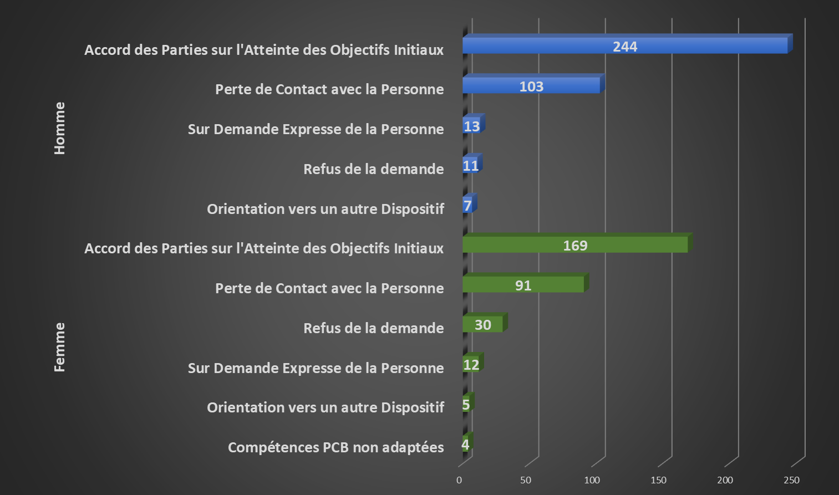
Fin d’Accompagnement
Près de 60% des rendez-vous se terminent par un accord des parties sur l’objectif fixé. On déplore cependant près de 30% de pertes de contact avec les personnes.
Retour Sommaire

